Slide 1
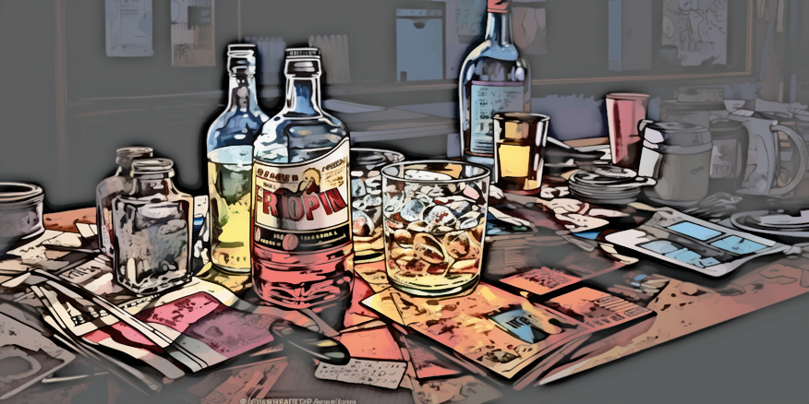


Alkohol
Daniele Zullino
WHO collaborating center

Slide 2
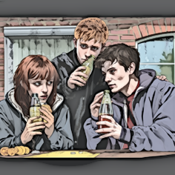


Die Suchtkarriere
Initiation
Hedonischer
Konsum
Sucht
Kontext
Hedonische
Effekte
Automatisierung

Slide 3

Prämissen
Menschliches Gehirn ein Ergebnis der Evolution
Lernorgan
Verstärkung von Verhaltensweisen, die für den Fortbestand der Gene "nützlich" sind

Slide 4

Der Mensch, ein Fruchtfresser
Früchte enthalten Zucker
Zucker unterliegt Gärung
Alkohol Teil unserer evolutionären Ernährung
Geschmack und Geruch mit physiologischer Nahrung korreliert

Slide 5

Divergenz der Evolutionen
Natürliche Evolution (Gene) langsamer als kulturelle Evolution (Meme)
Biologische Anpassung von der Umwelt überfordert
Physiologische / harmlose Vorgänge → gesundheitsschädlich

Slide 6
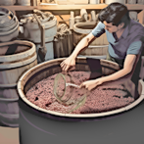
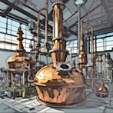
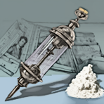
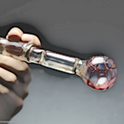


Geschichte der Suchtmittel
Ethanol
Vergärung
Destillation
Kokain
↑ Suchtwirkung
Chlorhydrat
Freebase
Nikotin
Hauptsächlich aufgrund "verbesserter" Pharmakokinetik

Slide 7

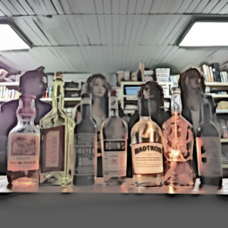
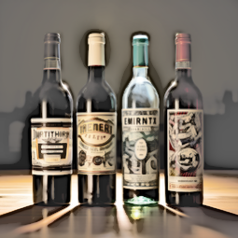
Alkoholhaltige Getränke
Fermentierte Getränke:
Bier, Wein, Apfelwein usw.
Destillierte Getränke:
Brandy, Rum, Whiskey, Schnaps etc.
Aufgespritete Getränke:
Sherry, Portwein, Madeira, Marsala, Wermut etc.

Slide 8


Bier: Zutaten
Gerste
Weizen
Hohe Konzentration an Enzymen, die Stärke in Zucker umwandeln
Verwendet für Weissbier
Notes:
The process of malting involves a process that liberates the starch-converting enzymes that are naturally present in the barley grain. It also adds flavor compounds that are produced by the heating process.

Slide 9
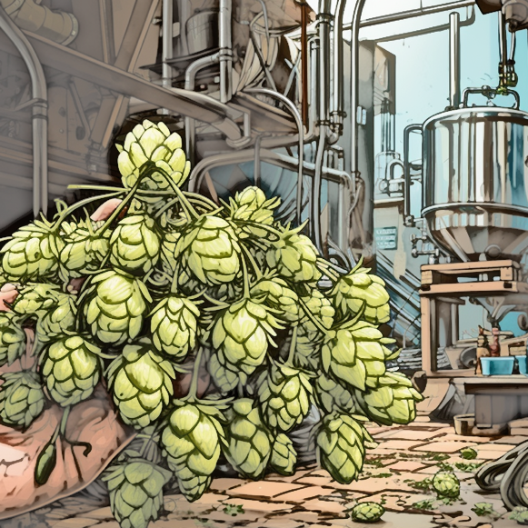
Hopfen
Humulus lupulus (Cannabaceae)
Bitterer Geschmack
Enzyme → koagulieren Proteine, reduzieren Trübungen
Antibakteriell
Notes:
Although beers can be flavored in a variety of ways, the use of hops became standard at a time when preservation of the brew was an important consideration.

Slide 10
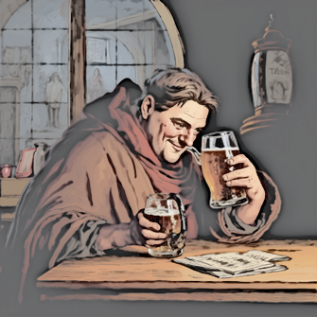

Bierhefe
Obergäriges Bier
Untergäriges Bier
Saccharomyces cerevisiae
Saccharomyces uvuram

Slide 11
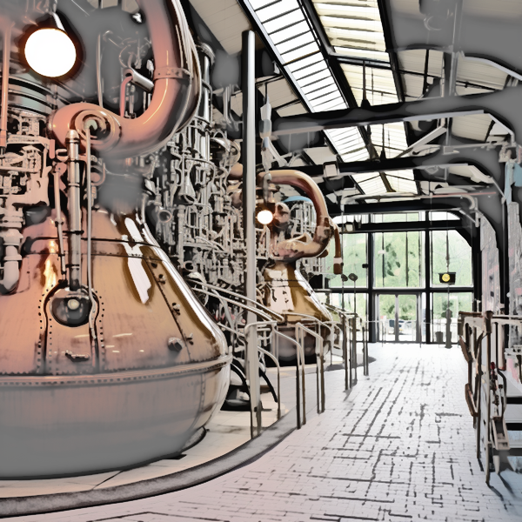
Destillation
Alkoholgehalt von Bier und Wein auf 18% begrenzt
>18%  tötet Hefe ab
Für höhere Konzentrationen  Destillation
Ethanol siedet bei 78.5°C
Destillation bis zu 95% möglich
Notes:
Copper for better heat exchange and no residue
An alembic is an alchemical still consisting of two retorts connected by a tube.
A retort is a primitive distillation apparatus. It consists of a spherical vessel with a long downward-pointing neck. The liquid to be distilled is placed in the vessel and heated. The neck acts as a condenser, allowing the evaporated vapors to condense and flow along the neck to a collection vessel placed underneath

Slide 12
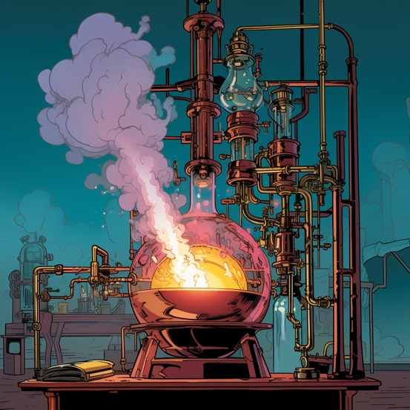

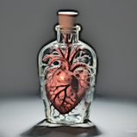

Destillation
Der Kopf
± 65 bis 70°C
riecht nach Lösungsmittel
enthält Methanol
→ Spiritus für Fonduerechaud
Das Herz
± 78°C
Ethanol
etwa 1l 40%iger Alkohol pro kg Zucker
Der Schwanz
>94°C
Fuselöle

Slide 14
Täglicher Konsum nimmt mit dem Alter zu
Rauschtrinken nimmt mit dem Alter ab
Abstinenz nimmt im höheren Alter wieder zu

Slide 15
Alkoholkonsum und problematischer Alkoholkonsum beginnen in der frühern Adoleszenz

Slide 16
Problematischer Konsum betrifft ein wesentliches Segment der Bevölkerung

Slide 20
Im Allgemeinen nimmt der Alkoholkonsum in der Schweiz ab

Slide 21
Der Konsum nimmt in allen Altersklassen ab

Slide 22
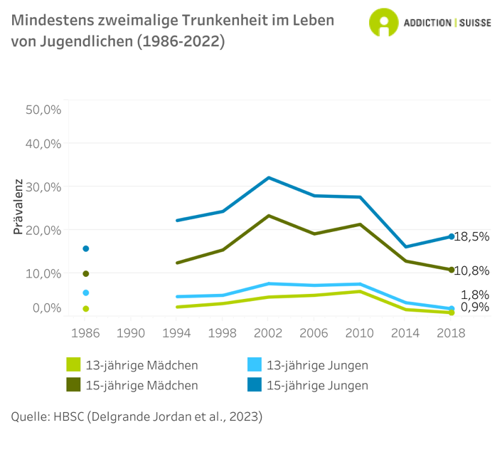
Die Binge-Drinking Epidemie bei Jugendlichen flaut ab

Slide 23
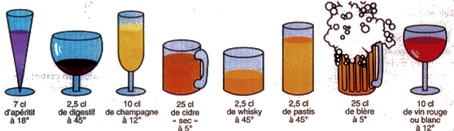
Der Stadarddrink
= 10 Gramm reiner Alkohol
Notes:
Les effets de l’alcool à l’adolescence sont plus violents qu’on ne le pense!
On réagit vite à des faibles quantités d’OH quand on a un faible poids corporel
Une personne peu habituée à l’alcool ressentira rapidement un état d’ivresse
A jeun, l’alcool saoule plus vite qu’avec ou après un repas
A 16 ans on ne transforme pas l’alcool aussi bien qu’à l’âge adulte car le foie n’est pas mature
(sfa/ispa alcool pour en parler avec les ados: quelques pistes pour les parents)
Avec l'alcool, plus on augmente les quantités, la fréquence et les occasions de boire, plus les risques sont importants, en particulier les risques immédiats (accidents domestiques, de la route, du travail, violences…).
Immédiats
Diminution de la vigilance et des réflexes, somnolence. C Troubles digestifs.
Perte du contrôle de soi : actes de violence, perte de capacités à se défendre, risques sexuels, accidents graves de la route (les hommes de 15 à 25 ans sont les plus exposés), accidents du travail…
Contre-indication de la consommation d’alcool en cas d’hépatites et de prise de certains médicaments.
Coma éthylique.
À moyen terme
Risques d’apparition ou d’augmentation de troubles psychologiques.
Dépendance physique et psychique pouvant entraîner la détérioration des liens familiaux, sociaux et professionnels.
Détérioration grave de la santé physique et mentale : cirrhoses, maladies neurologiques, cancers, démences…
Chez les femmes enceintes, risques pour le fœtus.

Slide 24
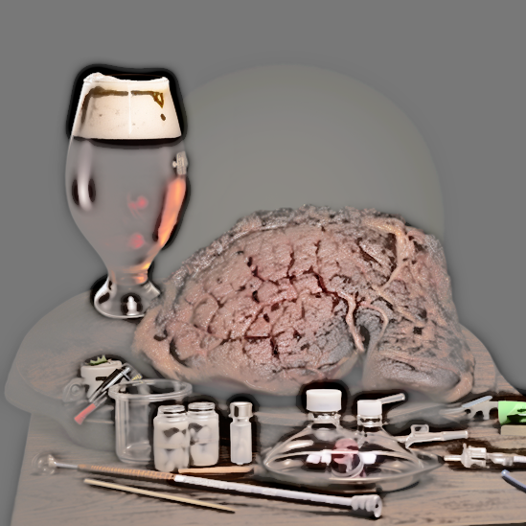
Metabolismus und Exkretion
  95% durch Alkoholdehydrogenase und CYP450 metabolisiert
  85% Metabolismus in der Leber
  Bis zu 15% im Magen
    ♀ 60% weniger ADH im Magen

Slide 25
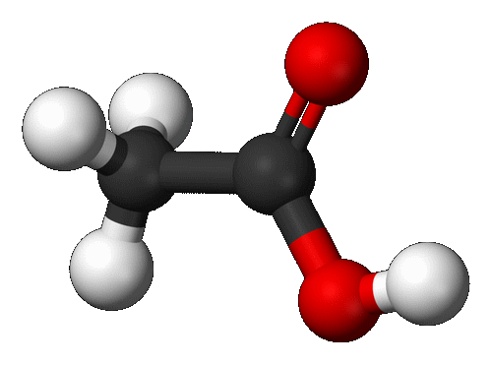
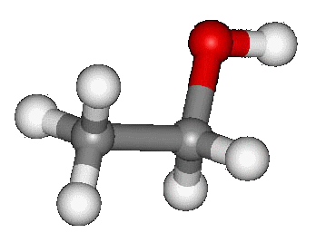
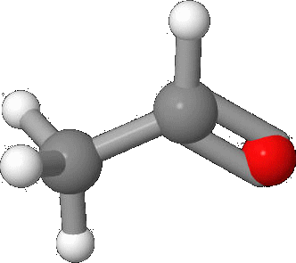
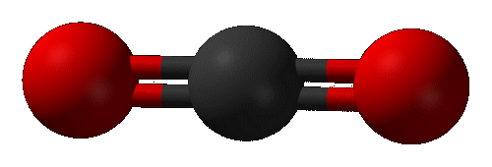
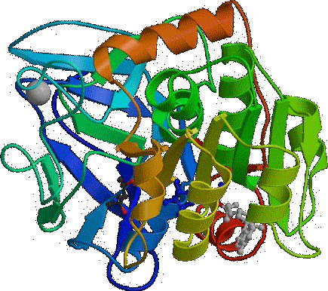
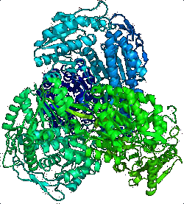
Metabolismus
Essigsäure
Ethanol
Acetaldehyd
CO2
Alkoholdehydrogenase
Acetaldehyd-Dehydrogenase

Slide 26
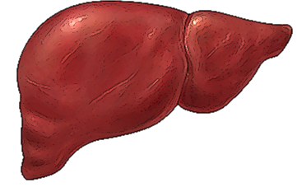
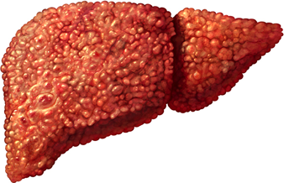
Leberzirrhose
normale Leber
zirrhotische Leber
5-Jahres-Mortalität :
Konsumstopp: 35-48 %.
Kontinuierlicher Konsum : 63-77%

Slide 27
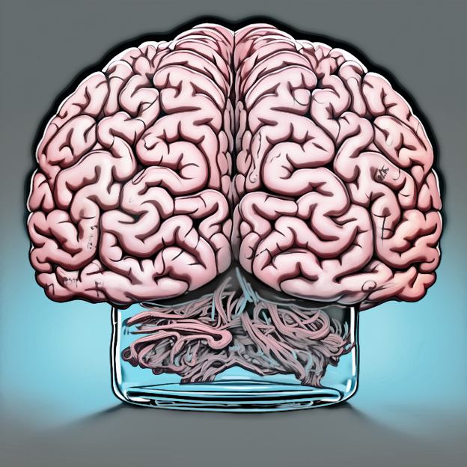
Wernicke-Enzephalopathie
Hauptsächlich durch Thiaminmangel verursacht
Nystagmus, Diplopie, Rumpf-Ataxie, Apathie, Verwirrung, Gedächtnisstörung
Ohne Behandlung → Invalidität, Tod
Schwer zu unterscheiden von Intoxikationen oder Hirntraumata

Slide 28


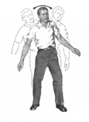

Alkoholentzug
Prävention der Wernicke-Enzephalopathie
Guter Ernährungszustand:
3 x 100 mg / Tag
für 7-14 Tage
Nystagmus
Gedächtnis-
störungen
Thiamin (Vitamin B1)
Schlechter Ernährungszustand:
100 - 200 mg / Tag
i.m. oder i.v. (langsam!)
Ophthalmoplegie
Ataxie

Slide 29
Alkoholentzug
CIWA-Ar-Methode
CIWA-Ar 4- bis 6-mal täglich
< 8
8 – 15
Keine Behandlung
15 bis 30 mg Oxazepam
> 15
6 x 50-75mg/Tag
(Gefahr eines Delirium tremens!)
↓ 30% möglich ab dem 2. Tag

Slide 30
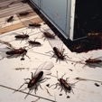
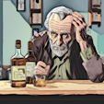
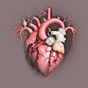
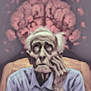


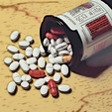
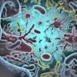

Alkoholentzug
Hohes Risiko eines komplizierten Entzugs
Stationärer Entzug empfohlen
Gute Abdeckung mit Benzodiazepinen gewährleisten
(eher hohe Dosen)
Delirium
tremens
Entzugssymptome trotz Blutalkohol
> 1‱
Tachykardie
> 120 / min
Kognitive
Beeinträchtigung
Krampfanfall
Tägliche Einnahme
Benzodiazepine
Aktive
Infektion
Kein sozialer
Support
Vorgeschichte
Aktuell

Slide 31

Grundsätze der
Sucht-Behandlung
Übergang zum
gewünschten Verhalten
erleichtern
gewünschtes Verhalten
aufrechterhalten
Abstinenz
problematischer Konsum
kontrollierter Konsum
(weniger / nicht - problematisch)

Slide 32


Acamprosat
Wirksamer bei der Aufrechterhaltung der Abstinenz
als bei der Reduzierung des Konsums
3 x 666 mg/d = 3 x 2 Kp
Dauer: 3 - 6 Monate
Auch bei einem Rückfall fortsetzen!
☞
Kontraindikationen:
Leberinsuffizienz (vor Beginn kontrollieren!)
Niereninsuffizienz

Slide 33
Naltrexon
effektiver bei der Reduzierung des Konsums
als bei der Aufrechterhaltung der Abstinenz
50 mg / d = 1 Kap.
Dauer: 3 - 6 Monate
auch bei einem Rückfall fortsetzen!
☞
Kontraindikationen:
Opioid-Behandlung!
Leberinsuffizienz (vor Beginn kontrollieren!)

Slide 34
Nalmefen
einzige Substanz, die für den kontrollierten Konsum zugelassen ist
18 mg as needed
Dauer: 3 - 6 Monate
☞
Kontraindikation :
Niereninsuffizienz

Slide 35
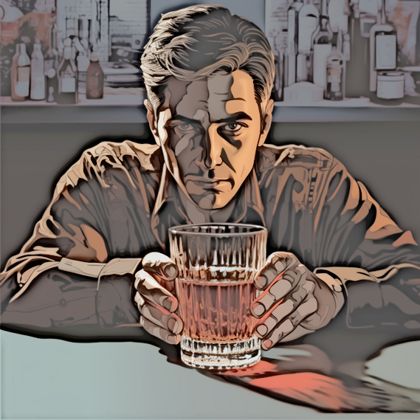
Kontrolliertes Trinken
Ein mögliches Ergebnis und gültiges Ziel neben der Abstinenz
Anstreben eines dauerhaften Trinkverhaltens
Innerhalb rational vordefinierter Grenzen eines risikoärmeren Konsums
Kann ein Zwischen- oder Endziel sein
Henssler et al., 2022

Slide 36

Kontrolliertes Trinken
KT als Ziel untergräbt nicht die Einsichtsfähigkeit in die notwendigen Verhaltensänderungen!
1/3 der Patienten mit dem Ziel des kontrollierten Trinkens → stabile Abstinenz
Beteiligung der Patienten an der Wahl des Trinkziels →↑ Commitment und Selbstwirksamkeit
Akzeptanz Behandlungs-Ziel → ↑ positive Outcome
Schweregrad der AUD sagt nicht vorher, ob Patient besser unter abstinenzorient oder KT-Behandlungsschema abschneidet
Henssler et al., 2022

Slide 37



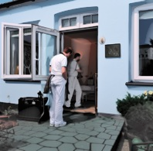
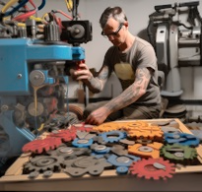

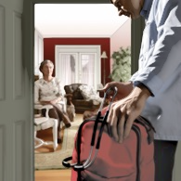
Behandlungskontexte
Stationär
Semistationär
Ambulant
Aufsuchend
Hospitalisation
Tagesklinik
Outpatient
Outreach
Soziotherapeutische
Einrichtungen
IOP
Home treatment

Slide 38



Intervention und Kontext
Kontext
Interaktion Kontext-Intervention?
Intervention in einem Kontext effizienter als im anderen?
Intervention

Slide 39

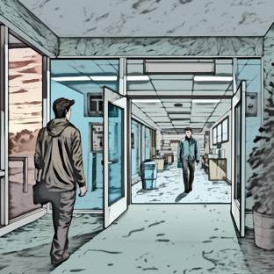
Hospitalisierung
Ambulant
Mehrheit der Patienten bevorzugt ambulante Behandlung
Bessere Entgiftungsrate bei ambulanter Behandlung
keine Unterschiede in Bezug auf Sicherheit (visuelle Halluzinationen, Suizidalität, Krampfanfälle)
Längerfristig vergleichbare Wirksamkeit bezüglich Alkoholkonsum
Ho & Adcock, 2017; Friedrichs et al., 2016

Slide 40

Intensive
Outpatient
Programms (IOP)
Stationäre
Entwöhnung
Längerfristig vergleichbare Wirksamkeit bezüglich Alkoholkonsum
Vergleichbare Wirksamkeit ASI
Kein Einfluss des Schweregrads der Erkrankung
McCarty et al., 2014

Slide 41
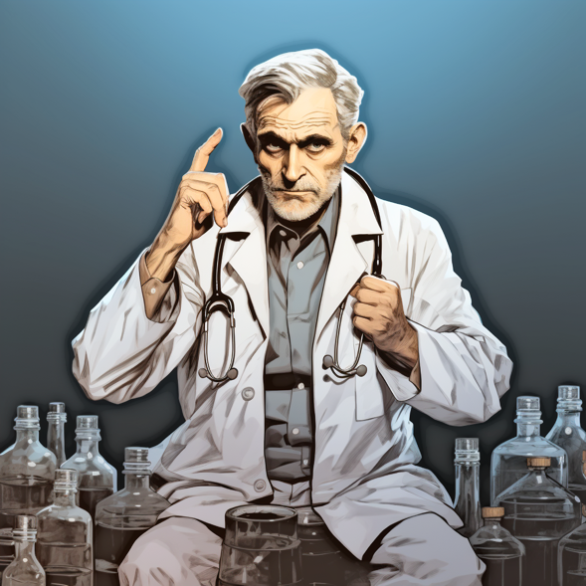
Take home
Alkoholkonsumstörung hat einen evolutionären Ursprung
Alkoholkonsum nimmt ab, aber bleibt ein volksgesundheitliches Problem
Herausschiebung des Erstkonsums und Früherkennung die primären Ziele der Prävention
Kontrollierter Konsum eine machbare Alternative zur abstinenzgestützten Behandlung
Zweckmässigkeit stationärer Angebote?

